Slide 1
۶۔ اسلامی پبلک ایڈمنسٹریشن اور طرزِ حکومت
پبلک ایڈمنسٹریشن کا تصور
اسلامی پبلک ایڈمنسٹریشن کا تصور
اسلامی پبلک ایڈمنسٹریشن کا نظام
خلافتِ راشدہ کے تحت طرز حکومت
سرکاری ملازمین کی ذمہ داریاں
اسلامی قانون کے ذرائع
اسلام میں احتساب کا نظام
حضرت علیؓ کا خط گورنر مصر مالک الاشتر کے نام،

Slide 2
پبلک ایڈمنسٹریشن کا تصور
سرکاری پالیسیوں کا نفاذ
ایک علمی شعبہ جو عوامی عہدوں کے لیے سرکاری ملازمین کو تیار کرتا ہے
ووڈرو ولسن، جنہیں پبلک ایڈمنسٹریشن کا بانی کہا جاتا ہے، نے اس کی تعریف یوں کی:
"عوامی قانون پر تفصیل سے اور منظم طور پر عمل درآمد کرنا۔"
انہوں نے سرکاری اداروں کو دو الگ شعبوں میں تقسیم کیا: انتظامیہ اور سیاست۔
اس کا مقصد سرکاری پالیسیوں کو اس انداز میں منظم کرنا ہے کہ حکومت مؤثر طریقے سے کام کر سکے۔

Slide 3
اسلامی پبلک ایڈمنسٹریشن کا تصور
انتظامیہ کے لیے عربی لفظ تدبیر استعمال ہوتا ہے، جیسے کہ:
“وہ تمام امور کی تدبیر کرتا ہے۔” يُدَبِّرُ الْاَمْرَ (الرعد – 2)
“وہ آسمان سے زمین تک تمام امور کو چلاتا کرتا ہے۔” يُدَبِّرُ الْاَمْرَ مِنَ السَّمَاءِ اِلَى الْاَرْضِ (السجدہ – 5)
ڈاکٹر محمد عبداللہ البری نے اپنی کتابAdministrative Development: An Islamic Perspective” " میں اسلامی پبلک ایڈمنسٹریشن کا تصور یوں بیان کیا ہے:
“اسلام کے اصولوں اور احکامات کو نافذ کرنے کا وہ عمل، جو منصوبہ بندی، تنظیم، رہنمائی اور ریاست کے انسانی و مادی وسائل کے نظم و نسق کے ذریعے شریعت کے مقاصد کو حاصل کرنے کے لیے انجام دیا جائے۔”
یہ تعریف نہایت اہم ہے کیونکہ یہ واضح کرتی ہے کہ انتظامیہ کے مقاصد (مقاصد الشریعہ) سیاستدانوں یا عوامی رائے سے طے نہیں ہوتے بلکہ الٰہی قانون کے اعلیٰ مقاصد سے طے ہوتے ہیں۔
ان میں دین، جان، عقل، خاندان اور مال کی حفاظت شامل ہے۔ اسلام میں منتظم محض ایک منیجر نہیں بلکہ ایک امین ہے جو ایک الٰہی ذمہ داری ادا کرتا ہے۔

Slide 4
ایک باہم مظبوط اور مربوط نظام جو روحانیت کے پہلوؤں کو نظر انداز نہیں کرتا، یعنی اللہ تعالیٰ پر بھروسہ (توکّل)۔
خلاصہ یہ ہے کہ عوامی معاملات کو اللہ تعالیٰ پر بھروسے کےساتھ سنبھالنا
ڈاکٹر عبداللہ کے مطابق عوامی انتظامیہ کے ۷ عناصر:
۱۔ صحیح نیت
۲۔ منصوبہ بندی
۳۔ تنظیم
۴۔ نفاذ
۵۔ نگرانی
۶۔ قابو پانا / کنٹرول
۷۔ جانچ پڑتال / جائزہ لینا

Slide 5
اسلامی پبلک ایڈمنسٹریشن
بنیادی أصول
۱۔ امانت کا تصور
“بیشک ہم نے امانت کو آسمانوں، زمین اور پہاڑوں پر پیش کیا تو انہوں نے اسے اٹھانے سے انکار کر دیا اور اس سے ڈر گئے، مگر انسان نے اسے اٹھا لیا۔ بیشک وہ بڑا نادان اور کم علم ہے۔” (الاحزاب - 72)
اوپر دی گئی آیت میں امانت سے مراد "اختیار" ہے۔
یہ دراصل اللہ تعالیٰ کی طرف سے ہم پر ایک امانت ہے۔ یہی ہماری زندگی کو بامقصد بناتی ہے کہ ہم اپنے خالق کی بندگی کریں اور وہ کریں جس کا اس نے ہمیں حکم دیا ہے۔
امانت کا حجم لوگوں کے سماجی درجے کے فرق کے ساتھ مختلف ہوتی ہے۔
اللہ تعالیٰ ہر ایک کو اس کی امانت کے درجے کے مطابق آزماتا ہے۔
عوامی منتظمین اور سرکاری ملازمین کو یہ سمجھنا چاہیے کہ جب وہ منصب سنبھالتے ہیں تو ان کی امانت کا حجم عام شہری کی طرح نہیں رہتا
انہیں یہ جان لینا چاہیے کہ اب وہ صرف اپنی ذات کے لیے ہی جوابدہ نہیں رہے بلکہ ان کے ماتحت جو علاقے اور دائرہ کار ہیں، ان کے لیے بھی جوابدہ ہوں گے۔

Slide 6
۲۔ خلافت
سورۃ البقرہ، آیت 30 کا حوالہ دیں۔
خلافت کا تصور اسلامی انتظامیہ کے لیے ایک آئینی ڈھانچہ فراہم کرتا ہے جو مندرجہ ذیل نکات پر مبنی ہے:
۱۔ قانونِ الٰہی کی بالادستی
۲۔ عوامی خدمت کو ایک دینی فریضہ سمجھنا
۳۔ محدود حکومت

Slide 7
اسلامی پبلک ایڈمنسٹریشن کی خصوصیات
۱۔ مشاورت کے ذریعے انتظامیہ
“اور ان سے معاملات میں مشورہ کرو۔” (آلِ عمران – 159)
“اور وہ جو اپنے رب کی پکار پر لبیک کہتے ہیں، نماز قائم کرتے ہیں، اپنے معاملات باہمی مشاورت سے چلاتے ہیں، اور جو کچھ ہم نے انہیں دیا ہے اس میں سے خرچ کرتے ہیں۔” (الشوریٰ – 38)
۲۔ عدل و انصاف کو یقینی بنانا
“اے ایمان والو! اللہ کے لیے انصاف پر مضبوطی سے قائم رہو اور عدل کے ساتھ گواہی دو، اور کسی قوم کی دشمنی تمہیں اس بات پر آمادہ نہ کرے کہ تم انصاف نہ کرو۔ انصاف کرو، یہی تقویٰ کے زیادہ قریب ہے، اور اللہ سے ڈرو۔ بے شک اللہ تمہارے اعمال سے باخبر ہے۔” (المائدہ – 8)
“اے ایمان والو! انصاف پر مضبوطی سے قائم رہو اور اللہ کے لیے سچی گواہی دو، خواہ وہ خود تمہارے اپنے خلاف ہو یا والدین اور رشتہ داروں کے خلاف۔ کوئی امیر ہو یا غریب، اللہ دونوں کا زیادہ خیر خواہ ہے۔” (النساء – 135)
“اور اگر تم فیصلہ کرو تو ان کے درمیان انصاف کے ساتھ فیصلہ کرو۔ بے شک اللہ انصاف کرنے والوں کو پسند کرتا ہے۔” (النساء – 42)

Slide 8
۳۔ قانون کی حکمرانی قائم کرنا
“اے لوگو! تم سے پہلی قومیں اسی وجہ سے ہلاک ہوئیں کہ جب ان میں کوئی بڑا آدمی چوری کرتا تو اسے چھوڑ دیتے اور جب کوئی کمزور چوری کرتا تو اس پر حد قائم کرتے۔ اللہ کی قسم! اگر محمد ﷺ کی بیٹی فاطمہ بھی چوری کرے تو میں اس کا ہاتھ کاٹ دوں گا۔” (مسلم – 1688)
۴۔ احتساب کو یقینی بنانا
“تم میں سے ہر ایک ذمہ دار ہے اور ہر ایک سے اس کی رعیت کے بارے میں پوچھا جائے گا۔ حاکم اپنی رعایا کا ذمہ دار ہے اور اس سے اس کی رعایا کے بارے میں پوچھا جائے گا۔ مرد اپنے گھر والوں کا ذمہ دار ہے اور اس سے اس کے گھر والوں کے بارے میں پوچھا جائے گا۔ عورت اپنے شوہر کے گھر اور اس کی اولاد کی ذمہ دار ہے اور اس سے اس کے بارے میں پوچھا جائے گا۔ غلام اپنے آقا کے مال کا ذمہ دار ہے اور اس سے اس کے بارے میں پوچھا جائے گا۔ سن لو! تم میں سے ہر ایک ذمہ دار ہے اور ہر ایک سے اس کی رعیت کے بارے میں پوچھا جائے گا۔” (ابو داؤد – 2928)
۵۔ شفافیت کو برقرار رکھنا
خلفائے راشدین نے انتہائی شفافیت کی روایت قائم کی۔
گورنروں کی تقرریاں عوام کے سامنے کی جاتیں اور انہیں دی جانے والی ہدایات عام لوگوں کو سنائی جاتیں تاکہ شہریوں کو معلوم ہو کہ ان کے حکمرانوں سے کس معیار کی توقع کی جاتی ہے۔

Slide 9
۶۔ فلاح و بہبود کا فروغ
ریاست صرف ایک “چوکیدار” نہیں بلکہ بھلائی کو فروغ دینے کا ایک فعال کردار ادا کرتی ہے۔
“جو شخص تم میں سے کوئی برائی دیکھے تو اسے اپنے ہاتھ سے بدل دے، اگر اس کی طاقت نہ رکھتا ہو تو زبان سے، اور اگر یہ بھی ممکن نہ ہو تو دل سے (اسے برا جانے) اور یہ ایمان کا سب سے کمزور درجہ ہے۔” (نسائی – 5008)
۷۔ اہل لوگوں کو ذمہ داری دینا
حضرت یوسف علیہ السلام کی مثال: “مجھے زمین کے خزانوں پر مقرر کیجیے، بے شک میں حفاظت کرنے والا اور علم رکھنے والا ہوں۔” (یوسف: 55)
قرآن کی جمع آوری کی سربراہی حضرت زید بن ثابت رضی اللہ عنہ کو سونپی گئی۔
فوجی کمان ہمیشہ ان لوگوں کے سپرد کی گئی جو جنگی امور میں ماہر تھے، چاہے وہ اسلام میں بعد میں داخل ہوئے ہوں، جیسے خالد بن ولید اور عمرو بن عاص رضی اللہ عنہما۔
حضرت اسامہ بن زید رضی اللہ عنہ کو صرف 18 سال کی عمر میں ایک نہایت اہم لشکر کا سپہ سالار بنایا گیا، حالانکہ اس فوج میں حضرت ابوبکر اور حضرت عمر رضی اللہ عنہما جیسے سینئر صحابہ شامل تھے۔
۸۔ تمام شہریوں کے درمیان مساوات
یقینی بنایا جائے کہ کسی بھی بنیاد پر امتیاز نہ ہو۔
اللہ تعالیٰ کے نزدیک سب برابر ہیں، کسی کو دوسرے پر فضیلت دینے کا کوئی جواز نہیں۔
یہاں تک کہ ایک مسلمان کو بھی غیر مسلم پر ترجیح نہیں دی جائے گی۔

Slide 10
خلافتِ راشدہ
دورانیہ | نام | خلیفہ
632 تا 634 (ڈھائ سال) | ابوبکرؓ | پہلے
634 تا 644 (10 سال) | عمرؓ | دوسرے
644 تا 656 (12 سال) | عثمانؓ | تیسرے
656 تا 662 (ساڑھے 5 سال) | علیؓ | چوتھے
خلافتِ راشدہ کا کُل دورانیہ – 30 سال
یہ "خلافتِ راشدہ" کیوں کہلاتی ہے؟
کیونکہ یہ وہ طرزِ حکومت تھا جو رسول اللہ ﷺ کے لائے ہوئے نظام کے سب سے قریب تھا۔ یہ مکمل طور پر اُن اصولوں پر مبنی تھا جو رسول اللہ ﷺ نے مقرر فرمائے اور جو اللہ تعالیٰ نے قرآن میں بیان فرمائے۔

Slide 11
خلافتِ راشدہ کے تحت طرز حکومت
۱۔ خلافت کا تصور
ریاست کا سربراہ اور مرکزی اتھارٹی (جو ہر چیز کا ذمہ دار ہے)
انتخاب کا طریقہ کار (باب نمبر 7 - اسلام کا سیاسی نظام میں بیان کیا گیا ہے)
۲۔ شورائی نظام
مسجد؛ اجتماع کی جگہ
ضرورت کے مطابق؛ کب جمع ہونا ہے، کس کو جمع کرنا ہے
فیصلہ سازی کا طریقہ کار : عوام کو اپنی رائے دینے کا مکمل حق تھا، لیکن خلیفہ کو احکامات جاری کرنے کا صوابدیدی اختیار حاصل تھا۔ تاہم خلیفہ کو ہر فیصلہ کرنے سے پہلے مشاورت کرنے کی ہدایت دی گئی ہے۔

Slide 12
۳۔ ایک مضبوط مرکزی نظام جس میں متعدد محکمے تھے
خلیفہ کے پاس تمام اختیارات تھے، لیکن بہتر انتظامی امور کے لیے مختلف محکمے قائم کیے گئے تھے۔
دیوان الخراج – خزانہ
دیوان الجند – فوجی امور
دیوان الختم – خطوط اور مراسلات
دیوان البريد – ڈاک خانہ، جو خفیہ سروسز کے طور پر بھی کام کرتا تھا
دیوان الرسائل – خطوط تحریر کرنے کا محکمہ
دیوان المظالم – محتسب (شکایات کا ازالہ کرنے والا ادارہ)
۴۔ صوبوں اور اضلاع کا قیام
یہ نظام حضرت عمرؓ کے دور میں قائم ہوا
جزیرۂ عرب کو (انتظامی طور پر) مکہ اور مدینہ میں تقسیم کیا گیا
عراق کو بصرہ اور کوفہ میں تقسیم کیا گیا
فارس کو خراسان، آذربائیجان اور فارس میں تقسیم کیا گیا۔
پھر حضرت عثمانؓ نے اسلامی ریاست کو 12 صوبوں میں تقسیم کیا: مکہ، مدینہ، یمن، کوفہ، بصرہ، شام، مصر، شمالی افریقہ، جزیرہ، فارس، آذربائیجان اور خراسان۔
یہی صوبے حضرت علیؓ کے دور میں بھی برقرار رہے۔

Slide 13
۵۔ صوبوں کے عہدے دار
والی – گورنر/سربراہ
قاضی – جج
کاتب – چیف سیکریٹری
کاتب الدیوان – فوجی سیکریٹری
صاحب الخراج – محصولات/زکوٰۃ جمع کرنے والا
صاحب الاحداث – پولیس چیف
صاحب بیت المال – آمد و خرچ/خزانے کا انچارج
عامل – ضلعی افسر/منتظم
۶۔ عدالتی نظام
انتظامیہ سے مکمل طور پر آزاد تھا۔
قاضی بنانے کے لیے بااثر اور صاحبِ حیثیت افراد کو ترجیح دی جاتی تاکہ وہ کسی دباؤ میں نہ آئیں۔

Slide 14
۷۔ پولیس کا نظام (الشرطہ)
یہ تصور خود رسول اللہ ﷺ نے دیا (حضرت محمد بن مسلمہؓ مدینہ کے پہلے سرکاری پولیس افسر تھے)۔
حضرت عمرؓ نے اسلامی ریاست کے پھیلاؤ کے بعد اس کو باقاعدہ طور پر قائم کیا۔
ہر صوبے اور ضلع میں جیلوں/قیدخانوں کا نظام قائم کیا گیا۔
مدینہ میں ایک جیل حضرت عمرؓ نے خود قائم کی، کوفہ میں حضرت علیؓ نے، اور دمشق (شام) میں حضرت معاویہؓ نے۔
۸۔ بیت المال
تمام حکومتی آمدنی کے ذرائع بیت المال میں جمع کیے جاتے تھے۔
انہیں ضرورت کے مطابق خرچ کیا جاتا تھا۔
آمدنی کے ذرائع:
    زکوٰۃ
    صدقات (رضاکارانہ عطیات)
    غنیمت (جنگی مالِ غنیمت)
    جزیہ (اسلامی حکومت کے تحت رہنے والے ہر بالغ غیر مسلم مرد پر ٹیکس)
    عشر (زمین کی پیداوار پر زکوٰۃ)
    خراج (زمین پر غیر مسلموں سے لیا جانے والا ٹیکس)

Slide 15
۹۔ ڈاکخانے
یہ تصور حضرت عمرؓ نے دیا اور ایک مستقل نظام قائم کیا۔
ریاستی افسران کے درمیان رابطے اور ہم آہنگی کے لیے نہایت مؤثر تھا۔
تیز رفتار پیغام رسانی کو یقینی بنایا گیا۔
۱۰۔ شہری منصوبہ بندی
اس کی ضرورت اس وقت پیش آئی جب نبی کریم ﷺ ہجرت فرما کر مدینہ تشریف لائے اور وہاں کی آبادی بتدریج بڑھنے لگی۔
مکان ایک خاص طریقے اور نظم کے ساتھ تعمیر کیے جاتے تھے۔
گلیوں کی چوڑائی کے بارے میں ہدایات دی گئیں (ایسی کہ آمدورفت دونوں طرف سے ہو سکے)۔
گھروں کے درمیانی فاصلے کے بارے میں بھی ہدایات تھیں۔
نبی کریم ﷺ نے بڑے بڑے مکان بنانے کو ناپسند فرمایا تاکہ سب کے لیے گنجائش رہے اور مساوات کا ایک معیار قائم رہے۔
۱۱۔ مردم شماری
نبی کریم ﷺ نے مدینہ منورہ ہجرت کے فوراً بعد مسلمانوں کی مردم شماری کروائی۔
سب سے پہلی مردم شماری بالغ مسلمان مردوں کی ہوئی۔
یہ اس لیے کی گئی تاکہ فوجیوں کی تعداد معلوم کی جا سکے کیونکہ جلد ہی جہاد فرض ہونے والا تھا۔

Slide 16
سرکاری ملازمین کی ذمہ داریاں
۱۔ خالص نیت کے ساتھ خدمت میں شمولیت
"اعمال کا دارومدار نیتوں پر ہے، اور ہر شخص کو وہی ملے گا جو اس نے نیت کی۔" (بخاری - 1)
۲۔ انصاف کو یقینی بنانا
۳۔ قانون کی حکمرانی کو یقینی بنانا
۴۔ شفافیت کو یقینی بنانا
۵۔ اقربا پروری اور جانبداری وغیرہ سے اجتناب کرنا
۶۔ فلاح و بہبود کو فروغ دینے میں حصہ لینا
۷۔ آسانی سے دستیاب ہونا
۸۔ اپنی اور دوسروں کی جواب دہی کو یقینی بنانا
۹۔ امتیاز سے اجتناب کرنا
۱۰۔ حتی الامکان اسلامی اقدار کو قائم رکھنا

Slide 17
اسلام میں احتساب کا نظام
احتساب کی اہمیت
آخرت پر ایمان اور یومِ حساب پر ایمان، ایمانِ مسلم کے بنیادی عقائد میں سے ہیں۔
مسلمانوں کا پختہ یقین ہے کہ اللہ تعالیٰ قیامت کے دن سب کو جمع فرمائے گا اور ہر ایک سے اس کے اعمال کا حساب لیا جائے گا۔
اور فیصلہ ہونے کے بعد، انہیں یا تو جزا دی جائے گی یا سزا ملے گی۔
مندرجہ بالا سے کیا اخذ کیا جا سکتا ہے؟
یہ حقیقت کہ اس زندگی کے بعد ایک اور زندگی ہے اور ہر شخص اپنے اعمال کا جواب دہ ہوگا، اسلام میں احتساب کی اہمیت پر کافی دلیل ہے۔
اگرچہ اس دنیا میں احتساب قائم نہ ہو، تب بھی اللہ تعالیٰ قیامت کے دن اور آخرت میں اس کو یقینی بنائے گا۔
لہٰذا جن لوگوں کو احتساب قائم رکھنے کی ذمہ داری سونپی گئی ہے، ان کے لیے یہ عین عقل مندی ہے کہ وہ اسے اپنی پوری صلاحیت کے مطابق یقینی بنائیں تاکہ اگلی زندگی میں رسوائی سے بچ سکیں۔

Slide 18
اسلام میں احتساب کا نظام
اگلی زندگی میں احتساب
صرف ایک ہی جج ہوگا: اللہ تعالیٰ
کسی کے ساتھ ناانصافی نہیں ہوگی۔
ہر ایک سے اس کے اعمال کا حساب لیا جائے گا اور مکمل انصاف قائم ہوگا۔
“اور ہم قیامت کے دن انصاف کے ترازو قائم کریں گے، پھر کسی جان پر کچھ ظلم نہ کیا جائے گا، اور اگر کوئی عمل رائی کے دانے کے برابر بھی ہوگا تو ہم اسے سامنے لے آئیں گے۔ اور ہم حساب لینے کے لیے کافی ہیں۔” (الانبیاء - 47)
“پھر جس نے سرکشی کی اور دنیا کی زندگی کو ترجیح دی، تو بے شک اس کا ٹھکانا جہنم ہوگا۔ اور جس نے اپنے رب کے سامنے کھڑے ہونے سے ڈرا اور اپنے نفس کو خواہشات سے روکے رکھا، تو بے شک اس کا ٹھکانا جنت ہوگا۔” (النازعات: 37 - 41)
“پس جس کے اعمال کے ترازو بھاری ہوں گے، وہ خوشحال زندگی میں ہوگا۔ اور جس کے اعمال کے ترازو ہلکے ہوں گے، اس کا ٹھکانا ہاویہ (گڑھا) ہوگا۔ اور تمہیں کیا معلوم کہ ہاویہ کیا ہے؟ وہ بھڑکتی ہوئی آگ ہے۔” (القارعہ: 6 - 11)
“تو جس نے ذرہ برابر بھی نیکی کی ہوگی وہ اسے دیکھے گا۔ اور جس نے ذرہ برابر بھی برائی کی ہوگی وہ اسے دیکھے گا۔” (الزلزال: 7 - 8)

Slide 19
اسلام میں احتساب کا نظام
دنیا میں احتساب
اللہ تعالیٰ نے یہ کام انسانوں کے سپرد کیا ہے کیونکہ وہ اس کے خلیفہ ہیں۔
“(یاد کرو) جب تمہارے رب نے فرشتوں سے کہا: میں زمین میں ایک خلیفہ بنانے والا ہوں۔” (البقرہ - 30)
مندرجہ ذیل حدیث احتساب کے قیام کی بنیاد فراہم کرتی ہے:
“تم میں سے ہر ایک راعی ہے اور ہر ایک سے اس کی رعیت کے بارے میں پوچھا جائے گا۔ لوگوں کا حاکم ایک نگہبان ہے اور اپنی رعیت کے بارے میں جواب دہ ہے۔ ایک آدمی اپنے گھر والوں کا نگہبان ہے اور ان کے بارے میں جواب دہ ہے۔ عورت اپنے شوہر کے گھر اور اس کے بچوں کی نگہبان ہے اور ان کے بارے میں جواب دہ ہے۔ ایک خادم اپنے مالک کے مال کا نگہبان ہے اور اس کے بارے میں جواب دہ ہے۔ سن لو! تم میں سے ہر ایک راعی ہے اور ہر ایک اپنی رعیت کے بارے میں جواب دہ ہے۔” (ابو داؤد - 2928)
دنیا میں احتساب کے قیام کا تصور اوپر کی حدیث میں بخوبی بیان ہو گیا ہے۔
اگر ایک عام آدمی (جس کے پاس کوئی عہدہ نہیں) اپنے گھر والوں کا ذمہ دار ہے اور اس سے اس بارے میں پوچھا جائے گا، تو اسی طرح وہ اہلکار جو عہدہ رکھتے ہیں، لازمی طور پر اپنے دائرۂ کار کے بارے میں جواب دہ ہیں۔
اسلام کے مطابق اس سے کوئی مستثنیٰ نہیں ہوگا

Slide 20
اسلام میں احتساب کا نظام
عہدِ نبوی ﷺ اور خلفائے راشدین کے زمانے میں احتساب
عدلیہ اور احتساب کا باقاعدہ نظام
رسول اللہ ﷺ نے مختلف علاقوں میں قاضی مقرر کیے۔
مدینہ میں حضرت عمرؓ کو قاضی مقرر کیا گیا۔
حضرت علیؓ اور حضرت معاذؓ کو یمن کے مختلف علاقوں میں بھیجا گیا۔
احتساب کا محکمہ (حسبہ)
خلفائے راشدین کے دور میں عوام کے احتساب کے لیے حسبہ کا محکمہ قائم کیا گیا۔
اس کا مقصد یہ تھا کہ لوگ اپنی ذمہ داریوں کے بارے میں جواب دہ رہیں۔

Slide 21
اسلام میں احتساب کا نظام
عہدِ نبوی ﷺ اور خلفائے راشدین کے زمانے میں احتساب
محکمۂ محتسب
عوامی عہدہ داروں کے احتساب کے لیے قائم کیا گیا۔
اسے دیوانِ مظالم کہا جاتا تھا۔
حتیٰ کہ خلفاء نے بھی عوام کو اجازت دی کہ وہ ضرورت پڑنے پر خود ان کا احتساب کریں۔
حضرت ابوبکرؓ کا پہلا خطبہ بطور خلیفہ:
"اے لوگو! مجھے تم پر حاکم بنایا گیا ہے حالانکہ میں تم میں سب سے بہتر نہیں ہوں۔ اگر میں اچھا کروں تو میری مدد کرنا، اور اگر میں غلطی کروں تو مجھے درست کرنا۔ سچائی امانت کے مترادف ہے اور جھوٹ خیانت کے برابر ہے۔ تم میں سے کمزور میرے نزدیک طاقتور ہے یہاں تک کہ میں اس کا حق اسے واپس دوں، ان شاء اللہ۔ اور تم میں سے طاقتور میرے نزدیک کمزور ہے یہاں تک کہ میں اس سے دوسروں کا حق لے لوں، ان شاء اللہ۔"
حضرت عمرؓ کا حضرت سعید بن عامر (گورنر حمص) کا احتساب کرنا

Slide 22
اسلام میں احتساب کا نظام
حضرت عمرؓ کا حضرت سعید بن عامر (گورنر حمص) کا احتساب کرناجب اجلاس بلایا گیا تو حضرت عمرؓ نے لوگوں سے پوچھا کہ تمہیں اس کے خلاف کیا شکایات ہیں؟
انہوں نے کہا: “یہ ہمارے پاس اس وقت آتے ہیں جب سورج کافی بلند ہو چکا ہوتا ہے۔”
حضرت عمرؓ نے کہا: “سعید! اس پر تم کیا کہتے ہو؟”
سعیدؓ کچھ دیر خاموش رہے اور پھر کہا: “اللہ کی قسم، میں یہ بیان نہیں کرنا چاہتا تھا مگر کوئی چارہ نہیں۔ میرے گھر میں کوئی خادم نہیں ہے، تو میں صبح اُٹھ کر خود روٹی کا آٹا گوندھتا ہوں۔ پھر اس کے اُٹھنے کا انتظار کرتا ہوں اور پھر خود ہی اس کو پکاتا ہوں۔ اس کے بعد وضو کرتا ہوں اور لوگوں کے پاس آتا ہوں۔”
حضرت عمرؓ نے کہا: “تمہاری ان کے بارے میں دوسری کیا شکایت ہے؟”
انہوں نے کہا: “یہ رات کو کسی کو جواب نہیں دیتے۔”
اس پر سعیدؓ نے کہا: “اللہ کی قسم، یہ بھی بیان کرنا پسند نہیں کرتا تھا مگر میں نے دن لوگوں کے لیے رکھا ہے اور رات اللہ تعالیٰ کے لیے۔”
حضرت عمرؓ نے کہا: “اس کے بارے میں تمہاری تیسری کیا شکایت ہے؟”
انہوں نے کہا: “یہ ہر مہینے ایک دن ہمارے پاس نہیں آتے۔”
اس پر سعیدؓ نے کہا: “اے امیرالمؤمنین! میرے پاس کوئی خادم نہیں ہے اور میرے پاس ان کپڑوں کے سوا کچھ نہیں جو میرے بدن پر ہیں۔ میں انہیں مہینے میں ایک بار دھوتا ہوں اور ان کے خشک ہونے کا انتظار کرتا ہوں۔ پھر دن کے آخری حصے میں باہر آتا ہوں۔”
حضرت عمرؓ نے کہا: “اس کے بارے میں تمہاری اور کوئی شکایت ہے؟”
انہوں نے کہا: “یہ کبھی کبھار مجلس میں بے ہوش ہو جاتے ہیں۔”
اس پر سعیدؓ نے کہا: “میں نے خبیب بن عدیؓ کے قتل کا منظر دیکھا جب میں مشرک تھا۔ میں نے قریش کو دیکھا کہ وہ اُنہیں ٹکڑے ٹکڑے کر رہے تھے اور کہہ رہے تھے: ‘کیا تم یہ پسند کرو گے کہ محمد تمہاری جگہ ہوں؟’ تو خبیبؓ نے جواب دیا: ‘میں یہ بھی پسند نہیں کرتا کہ میں اپنے گھر والوں میں سلامت ہوں اور محمدؐﷺ کو ایک کانٹا بھی چُبھ جائے۔’ اللہ کی قسم! جب بھی مجھے وہ دن یاد آتا ہے اور میرا اُن کی مدد نہ کرنا یاد آتا ہے تو میں یہی سمجھتا ہوں کہ اللہ مجھے معاف نہیں کرے گا اور میں بے ہوش ہو جاتا ہوں۔”

Slide 23
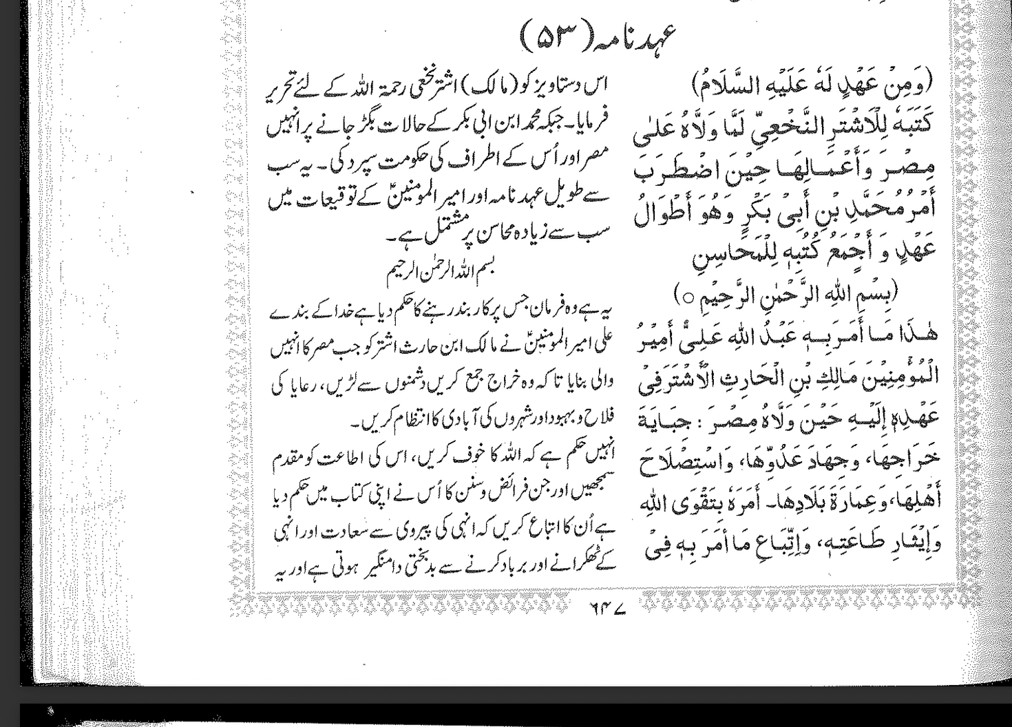
مالک الاشتر کی جانب علیؓ کا مکتوب

Slide 24
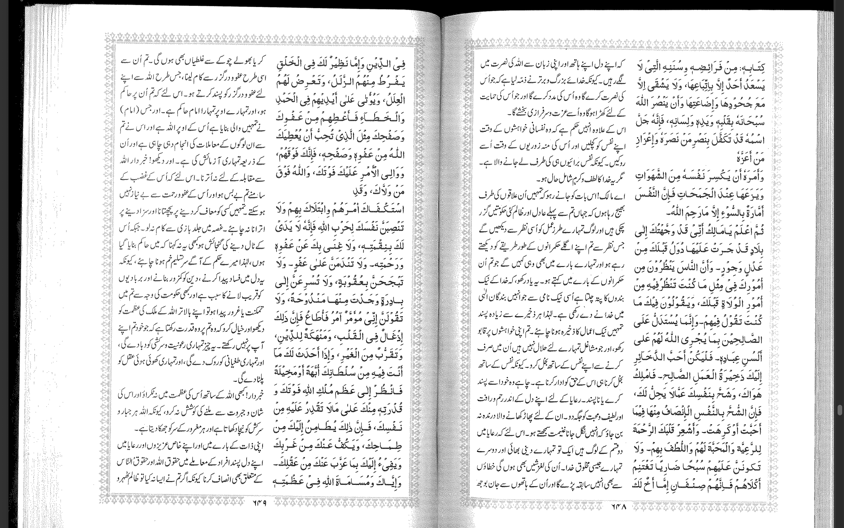
مالک الاشتر کی جانب علیؓ کا مکتوب

Slide 25
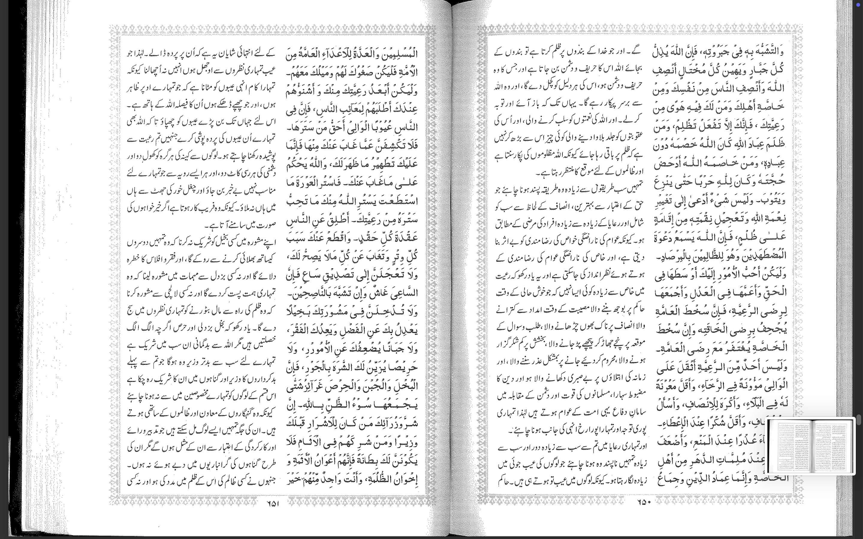
مالک الاشتر کی جانب علیؓ کا مکتوب

Slide 26
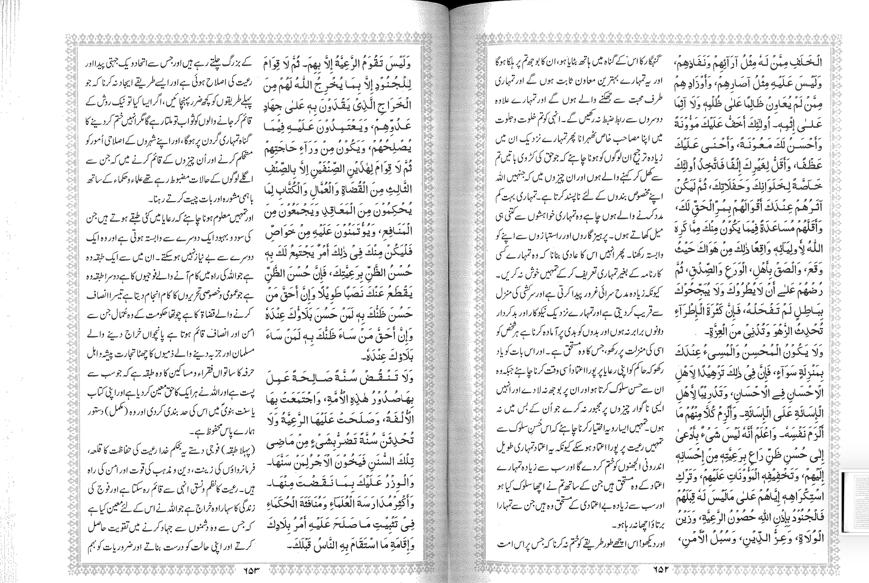
مالک الاشتر کی جانب علیؓ کا مکتوب

Slide 27
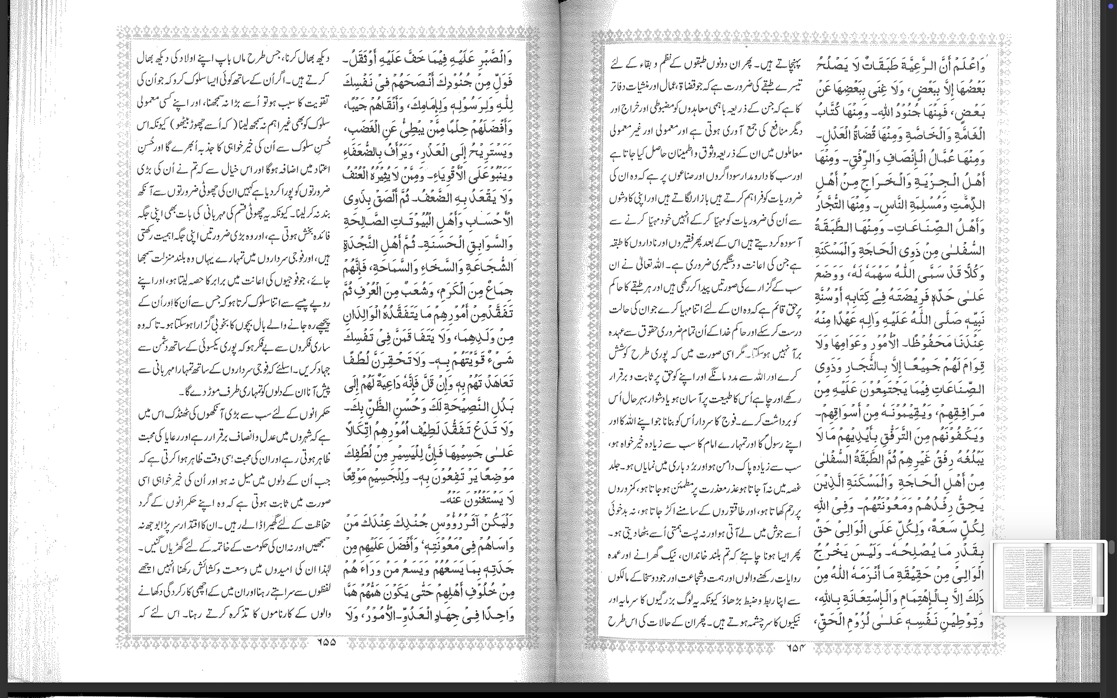
مالک الاشتر کی جانب علیؓ کا مکتوب

Slide 28
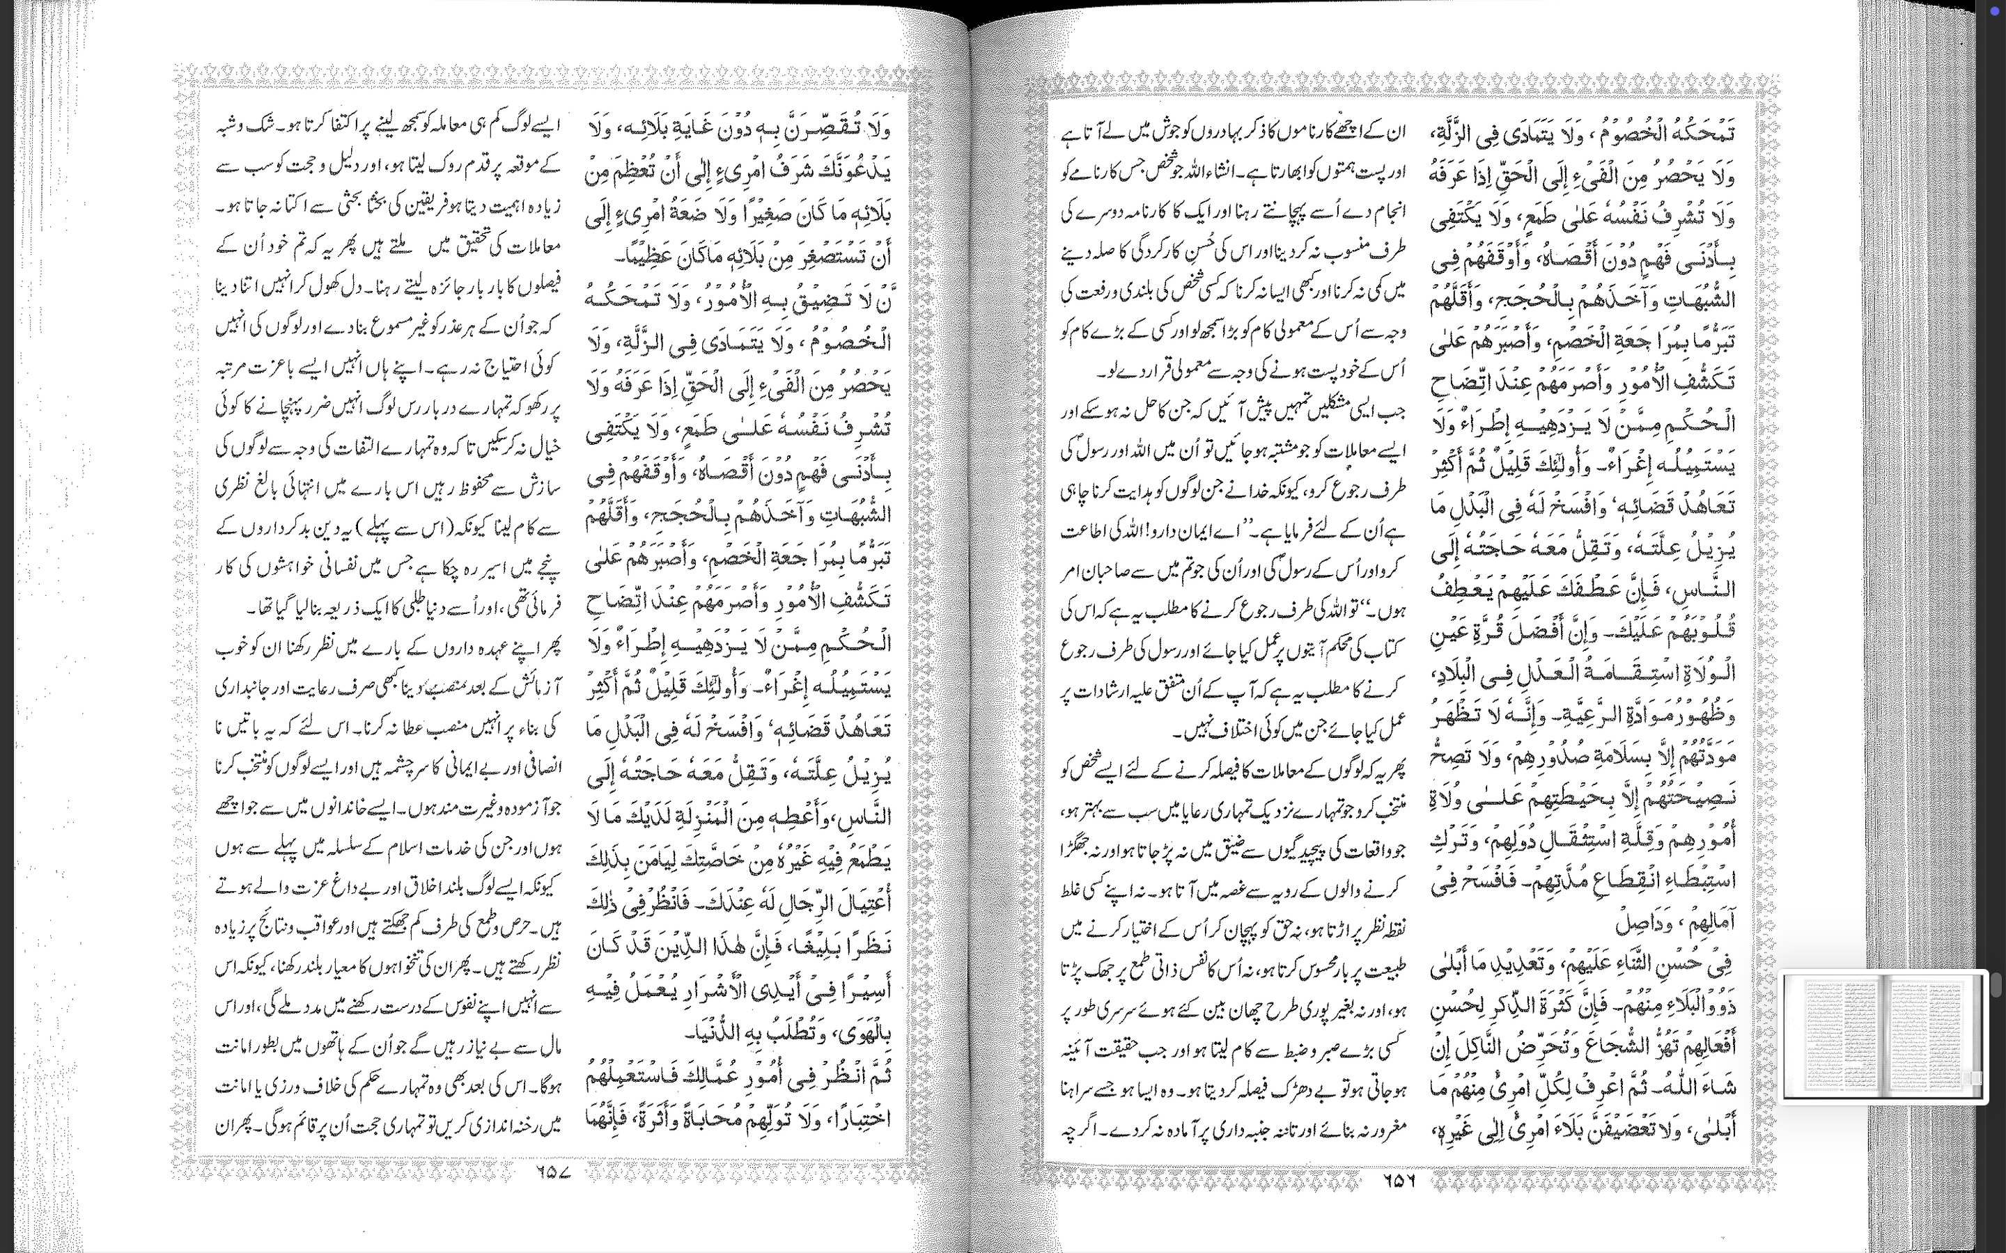
مالک الاشتر کی جانب علیؓ کا مکتوب

Slide 29
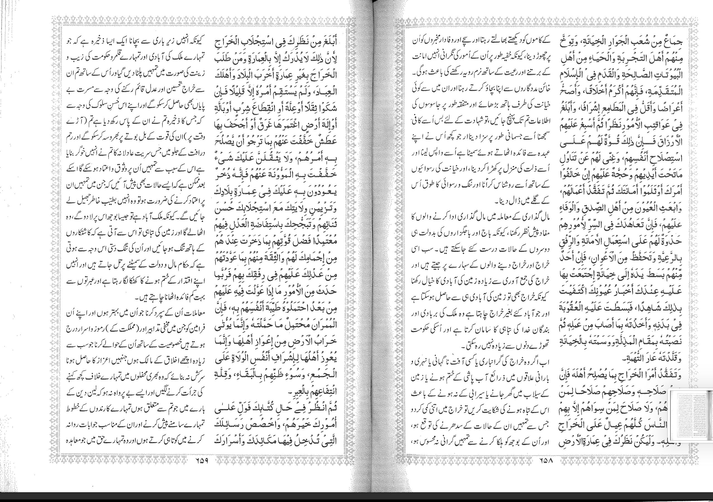
مالک الاشتر کی جانب علیؓ کا مکتوب

Slide 30
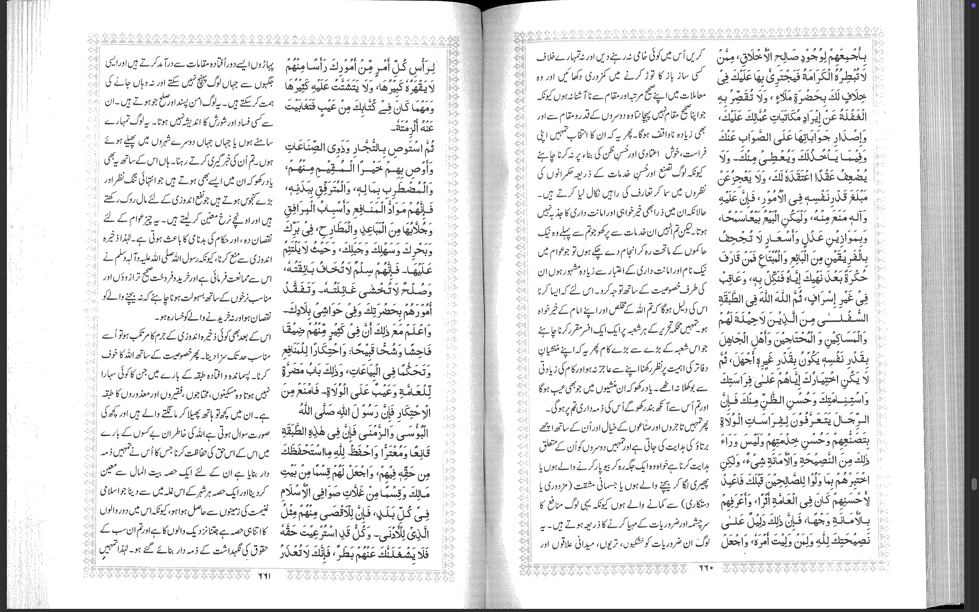
مالک الاشتر کی جانب علیؓ کا مکتوب

Slide 31
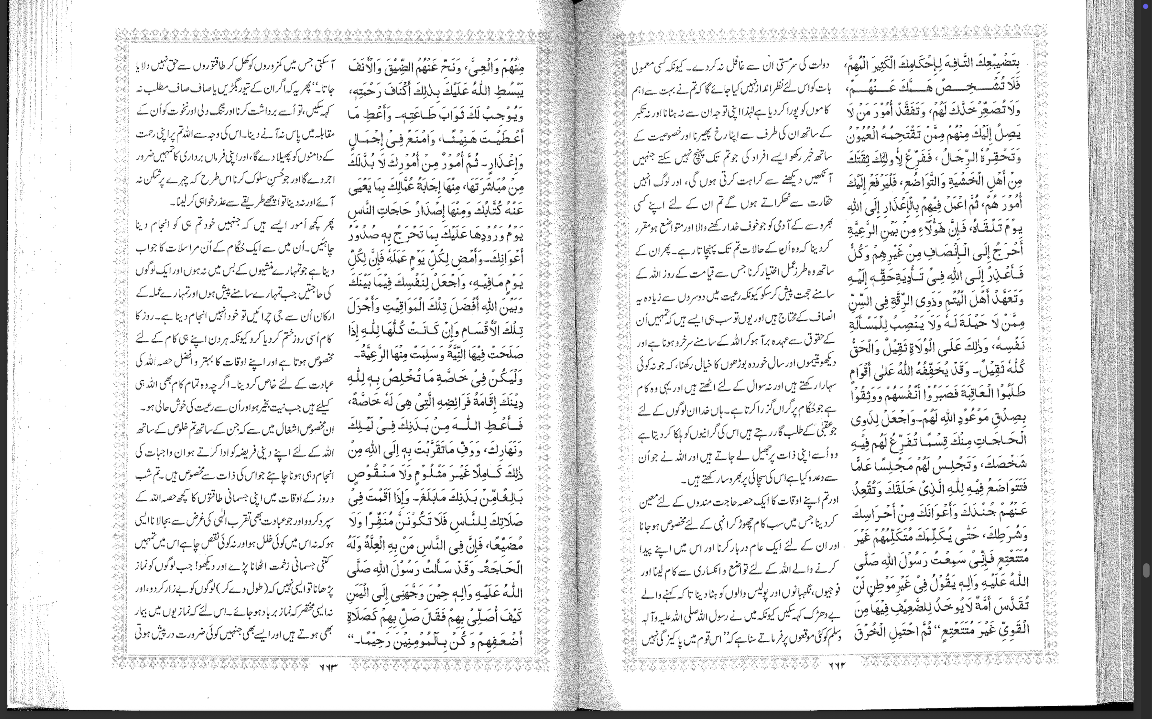
مالک الاشتر کی جانب علیؓ کا مکتوب

Slide 32
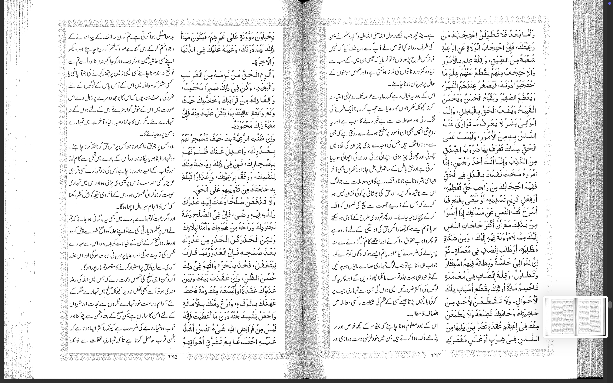
مالک الاشتر کی جانب علیؓ کا مکتوب

Slide 33
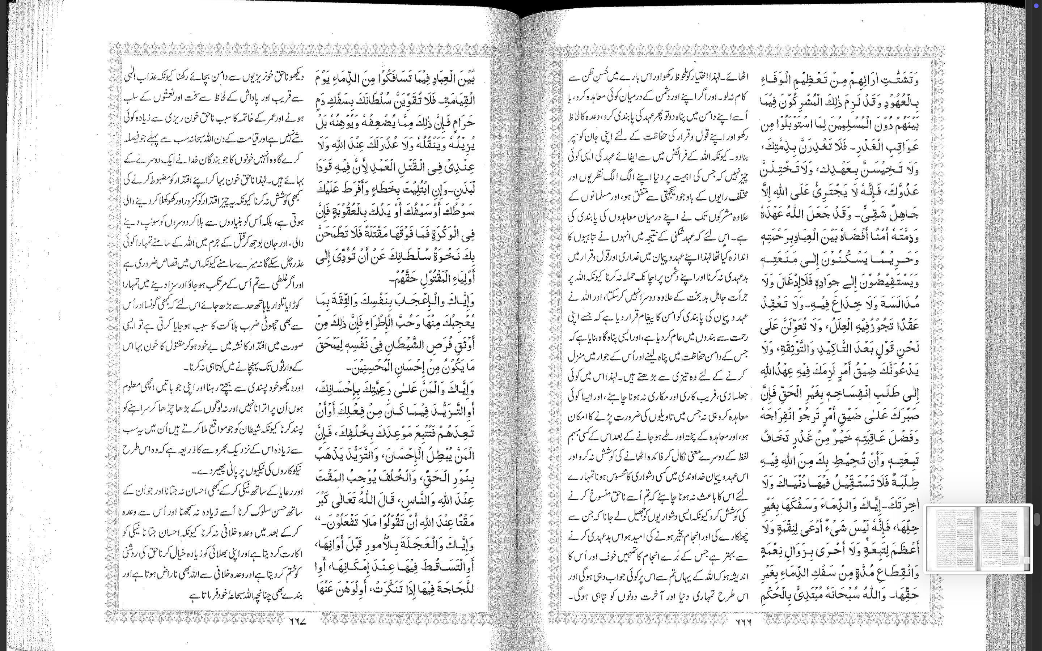
مالک الاشتر کی جانب علیؓ کا مکتوب

Slide 34
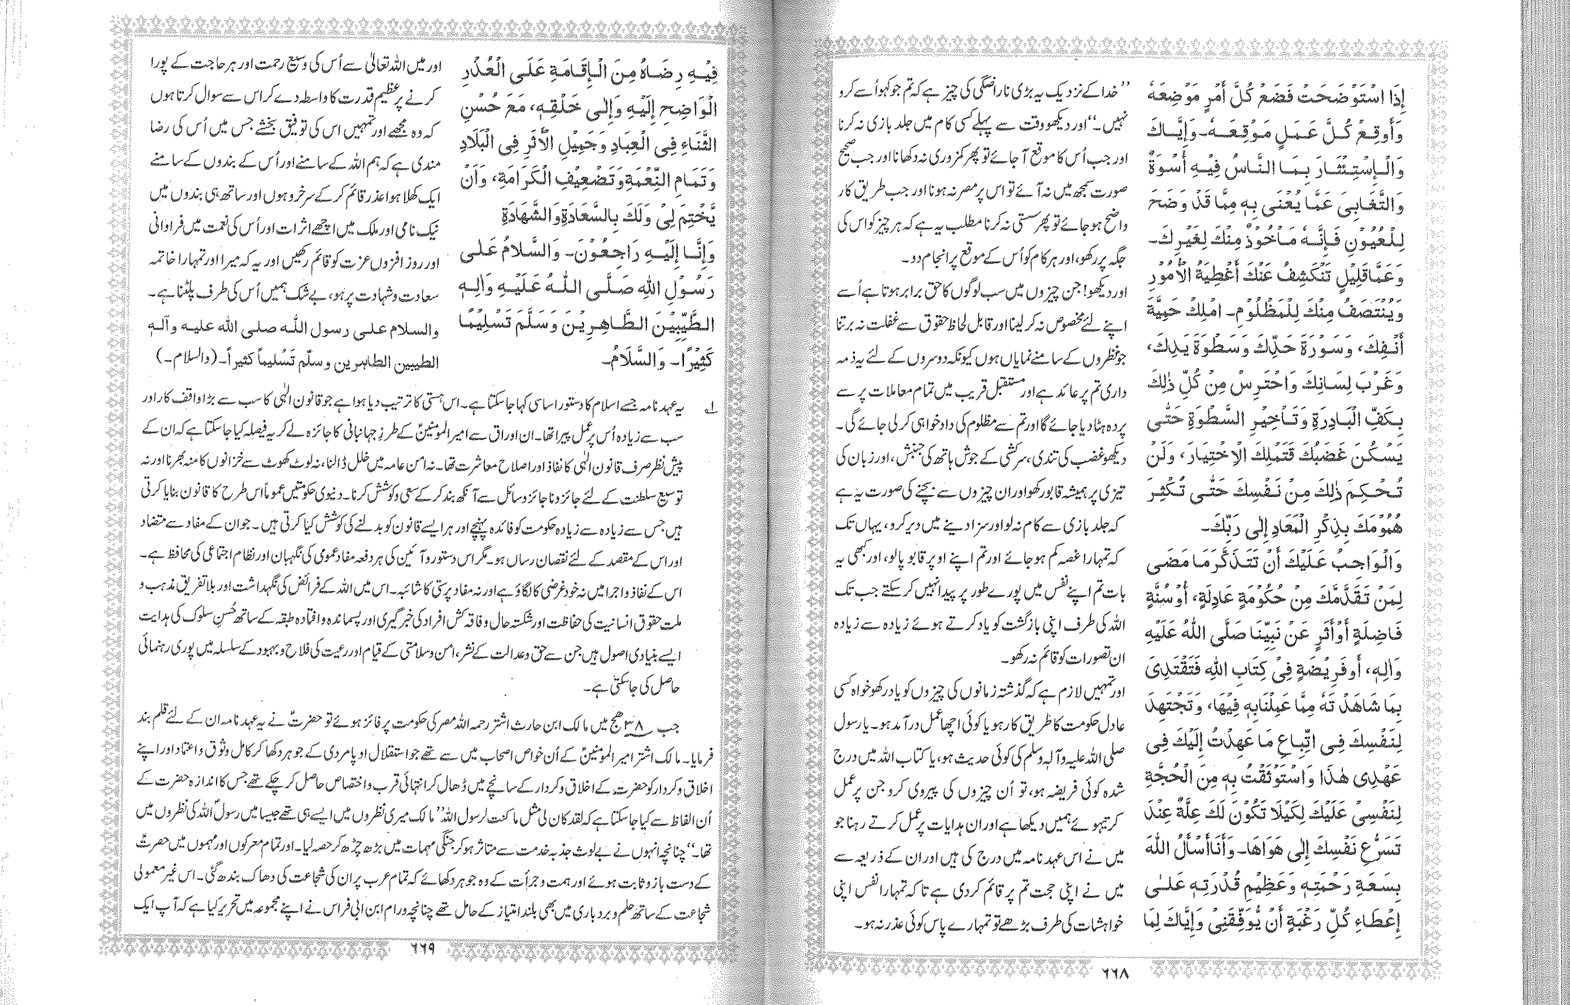
مالک الاشتر کی جانب علیؓ کا مکتوب

Slide 35
حاصل شدہ اسباق
۱۔ اگرچہ تم ایک حکمران ہو، لیکن تم صرف اللہ تعالیٰ کے بندے ہو
۔“اللہ نے اسے حکم دیا ہے کہ وہ اللہ سے ڈرے، اس کی اطاعت کو ترجیح دے اور اس کی کتاب (قرآن مجید) میں جو کچھ اس نے فرض یا نفل کے طور پر حکم دیا ہے، اس پر عمل کرے۔”
۲۔ احتیاط سے کام لینا
“پس جان لو اے مالک! کہ میں نے تمہیں ایسے علاقے میں بھیجا ہے جہاں تم سے پہلے بھی حکومتیں رہی ہیں، نیک بھی اور ظالم بھی۔ اب لوگ تمہارے معاملات کو ایسے ہی دیکھیں گے جیسے تم ان سے پہلے حکمرانوں کے معاملات کو دیکھا کرتے تھے، اور لوگ تم پر تنقید بھی ویسے ہی کریں گے جیسے تم ان پر تنقید کرتے تھے۔”
۳۔ معافی اور درگزر سے کام لینا
“اپنے دل کو رعایا کے لیے رحمت، محبت اور نرمی کا عادی بنا لو۔ ان پر ایسے ہرگز نہ چھا جاؤ جیسے لالچی درندے جو یہ سمجھتے ہیں کہ بس انہیں انہیں ہڑپ کر جانا ہے۔ کیونکہ لوگ دو طرح کے ہیں: یا تو وہ تمہارے دینی بھائی ہیں یا تمہاری ہی طرح مخلوق۔ وہ لغزشیں کریں گے اور غلطیوں میں مبتلا ہوں گے۔ وہ کبھی جان بوجھ کر اور کبھی غفلت سے خطا کر بیٹھیں گے۔ پس انہیں معاف کر دو اور ان سے درگزر کرو، جیسے تم چاہتے ہو کہ اللہ تمہیں معاف کرے اور تم پر درگزر فرمائے۔”

Slide 36
حاصل شدہ اسباق
۴۔ اپنے گردوپیش سے منفی رویوں کو دور کرو
“تمہارے ماتحت لوگوں میں جو شخص تم سے سب سے زیادہ دور اور تمہاری نظر میں سب سے برا ہونا چاہیے وہ ہے جو سب سے زیادہ لوگوں کی کمزوریوں میں ٹوہ لگانے والا ہو، کیونکہ لوگوں میں کمزوریاں ہوتی ہیں اور حکمران ان کو چھپانے والا سب سے زیادہ موزوں شخص ہے۔”
۵۔ کینہ و عداوت کو ختم کرو
“لوگوں کے دلوں سے ہر کینے کی گرہ کھول دو اور اپنے آپ سے ہر دشمنی کے سبب کو کاٹ دو۔ جس بات کی حقیقت تم پر واضح نہ ہو، اس سے چشم پوشی اختیار کرو۔ غیبت کرنے والے کی تائید میں جلدی نہ کرو کیونکہ غیبت کرنے والا دھوکے باز ہے اگرچہ وہ خیرخواہوں کی صورت میں نظر آتا ہے۔”
۶۔ عدل و مساوات میں فرق کرو
“نیک اور بد تمہارے نزدیک ایک درجہ پر نہ ہوں کیونکہ اس میں نیکوں کو نیکی سے روکنے اور بدکاروں کو بدکاری کی طرف راغب کرنے کا پہلو ہے۔ ہر ایک کو اس کے مقام پر رکھو جو اس کا حق ہے۔”

Slide 37
حاصل شدہ اسباق
۷۔ ٹوٹے کو جوڑو، لیکن سلامت کو مت توڑو
“ان اچھی روشوں کو مت توڑو جن پر تم سے پہلے کے لوگ کاربند تھے اور جن کے باعث عام اتحاد تھا اور رعایا خوشحال رہی۔ کوئی ایسا نیا طریقہ ایجاد نہ کرو جو ان پرانے طریقوں کو نقصان پہنچائے، کیونکہ اس صورت میں پرانے طریقے قائم کرنے والوں کو تو ثواب ملتا رہے گا لیکن انہیں ختم کرنے کا وبال تمہارے سر ہوگا۔”
۸۔ حق دار کو اس کا حق دو
“ہر ایک کی کارکردگی کی قدر کرو۔ ایک کا عمل دوسرے کے نام نہ لکھو اور نہ ہی انعام کو کارکردگی سے کم رکھو۔ کسی بلند رتبہ شخص کی حیثیت تمہیں اس کے چھوٹے عمل کو بڑا سمجھنے پر مجبور نہ کرے اور نہ کسی پست حیثیت والے کی کم وقعتی تمہیں اس کے بڑے عمل کو چھوٹا دکھائے۔”
۹۔ اہلیت والوں کو مقرر کرو
“انہیں آزما کر ذمہ داری دو اور کسی کو جانبداری یا طرف داری کی بنیاد پر مقرر نہ کرو کیونکہ یہ دونوں باتیں ناانصافی اور بے انصافی کے بڑے اسباب ہیں۔”

Slide 38
حاصل شدہ اسباق
۱۰۔ اپنے لوگوں کی سنو
“شکایت کرنے والوں کے لیے ایک وقت مقرر کرو جس میں تم اپنے آپ کو ان کے لیے فارغ کرلو اور ان کے ساتھ عام مجلس میں بیٹھو اور اللہ کے لیے عاجزی اختیار کرو جس نے تمہیں پیدا کیا ہے۔”
۱۱۔ انہیں اپنی صورت دکھاؤ
“عوام سے زیادہ عرصہ تک الگ نہ رہو کیونکہ حکمرانوں کا رعایا سے چھپنا کم ظرفی کی نشانی ہے اور اس سے ان کے معاملات سے ناواقفیت پیدا ہوتی ہے۔”
۱۲۔ منظم رہو
“ہر معاملے کو اس کی صحیح جگہ پر رکھو اور ہر کام کو اس کے مناسب وقت پر انجام دو۔”

